Slide 1
竞赛答辩
房租预测

Slide 2
CONTENTS
成员介绍
作品概述
技术阐述
探索创新
实施优化
01
02
03
04
05

Slide 3
成员介绍
14号
15号

Slide 4
作品概述
模 型
房产租金预测
特征工程
LightGBM
Catboost
Stacking
特征

Slide 5
关键技术阐述
数据清洗
异常值处理
缺失值填充
特征工程
特征工程
常规统计特征
基础特征
业务相关特征
模型筛选
模型融合
数据处理

Slide 6
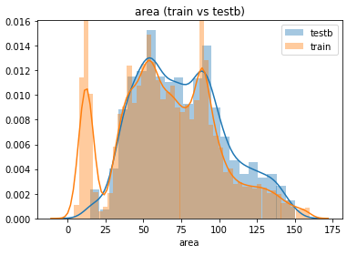
房屋面积
数据清洗前训练集房屋面积
1-15056m²
测试集房屋面积
15-150m²

Slide 7
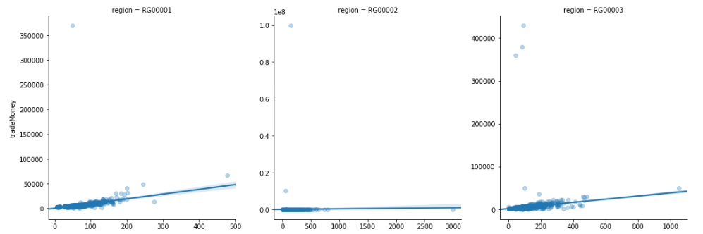
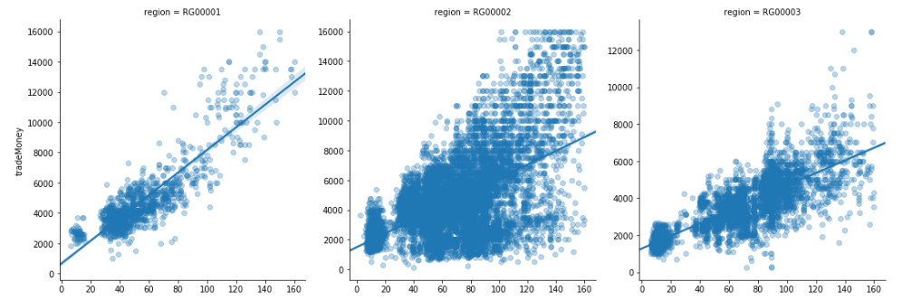
数据清洗，针对每个region的数据，按照area和tradeMoney两个维度进行异常值处理

Slide 8
数据清洗
RentType对该问题来说，是一个非常重要的特征，然而，该字段有74%+的数据是缺失，因此，对其进行有效的填充是十分必要的。本方案对其制定了一套规则进行缺失值的填充。
该数据其他字段（如：pv，uv，buildYear等）也有缺失，这里我们采用众数填充，均值填充，最值填充等方式
数据清洗：
缺失值填充

Slide 9
数据处理
类别特征处理
较小特征：one-hot
较大：Word2Vec
数值特征处理
将种数较少的转为类别特征，利用这些特征进行聚类
长尾数值归一化

Slide 10
特征工程
当月二手房、新房交易面积、均价、套数
当月土地供应幅数、面积、成交幅数、成交总价
现有办公人数
常驻人口
当月流入人口
线上浏览次数、总人数
线下看房次数
房屋面积
房型
出租方式
楼层
总楼层数
朝向
装修
房屋特征
市场信息
位置信息
配套设施
小区名（W2V）
板块名
区域名
建筑年代
学校、交通
医疗、购物
生活设施

Slide 11
特征工程
交叉特征
组合特征
房屋面积与金钱类特征的交叉，
区域、板块与金钱类特征的交叉，
配套设施的组合特征等。
对特征取均值、最大值、最小值、标准差、计数、one-hot等统计量；
按照一个或多个特征进行分组，并求取各组的统计特征
业务特征
带看次数与浏览次数比值
成交面积与供应面积比值等

Slide 12
模型融合
Stacking
简单加权融合
模型筛选
模型融合
LightGBM
XGBoost
GBDT

Slide 13
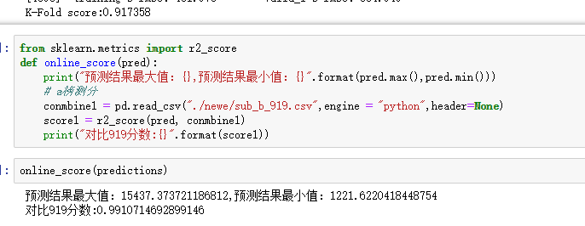
单模结果
最终单个模型

Slide 14
尝试
尝试
Catboost 和xgboost
Stacking融合都没有单模好 哈哈哈

Slide 15
体会
数据清洗很重要
提分关键
特征筛选
费时，最后的时候能提升一点
模型调参
网格搜索

Slide 16
THANK YOU

